Slide 1
Музыкальная дидактическая игра «Сказки шумелки»
Лузина Н.В.

Slide 2
Цель: Учить детей подбирать звуковые выразительные средства для озвучивания сказки. Задачи: Активизация интереса детей к различным видам инструментов. Формирование ритмического мышления. Развитие фантазии. Тренировка памяти.

Slide 3
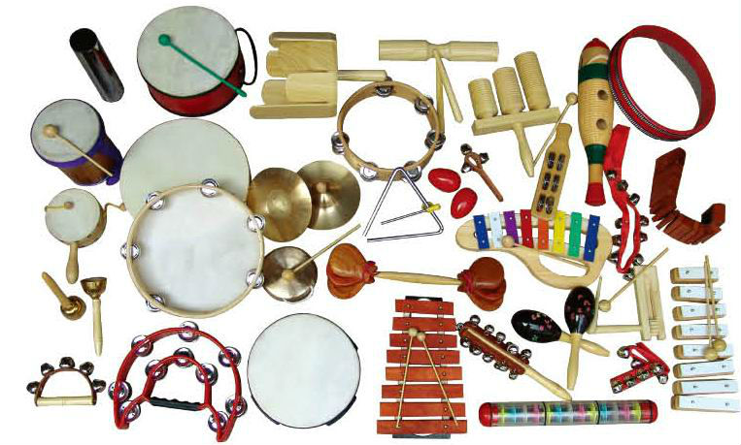
Материалы:

Slide 4
Описание игры: Дети должны рассказать сказку, используя музыкальные инструменты. Каждый участник игры представляет свой инструмент. Педагог предлагает сказочный сюжет, а дети подбирают инструмент, подходящий по звучанию каждому герою сказки. Текст сказки озвучивается.

Slide 5
Сказки 1.Лиса и рыба 2.Танец для мышки 3.Заяц в лесу 4.Страшный пых 5.Зима в лесу 6.Глупая лисичка 7.День рождения 8.Пришла весна 9.Чей голос лучше 10.Три поросенка

Slide 6
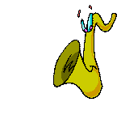
Спасибо за внимание!

